Slide 1
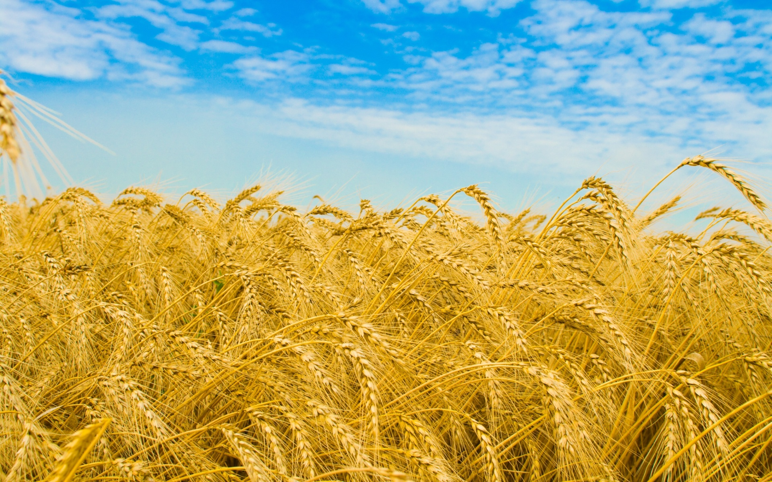
Виникнення Києво-Печерського монастиря
Робота
Учениці групи ЛІН-2
Лисецької Даши

Slide 2
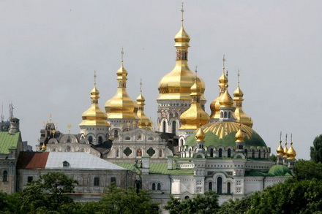
За легендами, Печерський монастир заснували в придніпровських печерах в 1051 році ченці Антоній та Феодосій поблизу літньої княжої резиденції Берестово. В той час це був навіть не Київ: Берестово лежало неподалік княжої столиці. Печерній обителі пощастило: вона швидко набула популярності та статків, розбудувалася, отримала в ХІІ ст. статус Лаври (так називають головний великий монастир).
Помолитися сюди приходили князі та знать. Це був центр літописання, саме тут творили легендарні Нестор-літописець (автор «Повісті временних літ»), Сільвестр, Нікон. А історія Києва була б значно менш дослідженою, якби не Києво-Печерський патерик (ХІІІ ст.).
Зі зростанням важливості зростала й загроза нападу на монастир непрошених гостей. В кінці ХІІ ст. навколо обителі піднімаються оборонні стіни. На жаль, орду Батия вони не зупинили. Як і весь Київ, в 1240 р. Лавра була зруйнована. Мури та башти монастиря, які збереглися до сьогодні, походять з 1698-1701 рр.

Slide 3
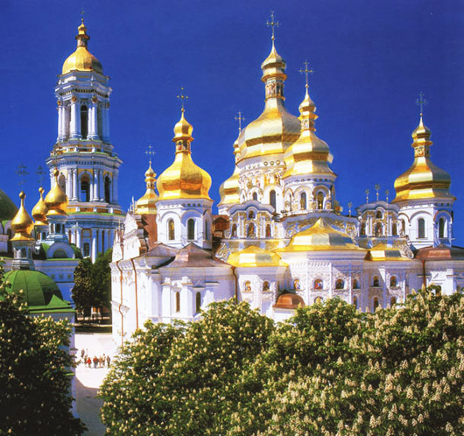
Навіть в радянські часи войовничого атеїзму Лавра майже не постраждала. Вже в 1926 р. її було оголошено заповідником. Хоча були й втрати: в листопаді 1941 р., під прикриттям німецької окупації, енкаведистами було підірвано Успенський собор, підмурки якого походили ще з ХІ ст.
В 1990 р. ХIV сесія міжнародного комітету UNESCO внесла комплекс в Список всесвітньої спадщини ЮНЕСКО. В 1996 р. заповіднику в Києво-Печерській Лаврі надано статус національного. Справжніми шедеврами світової архітектури є Троїцька надбрамна церква, відновлений Успенський собор, Трапезна церква і лабіринт Ближніх та Дальніх печер обителі.
В складі заповідника знаходяться не лише будівлі лаври, а й стародавня церква Спаса на Берестові. Спас на Берестові відразу задумувався як усипальниця князів з роду Мономаховичів.

Slide 4
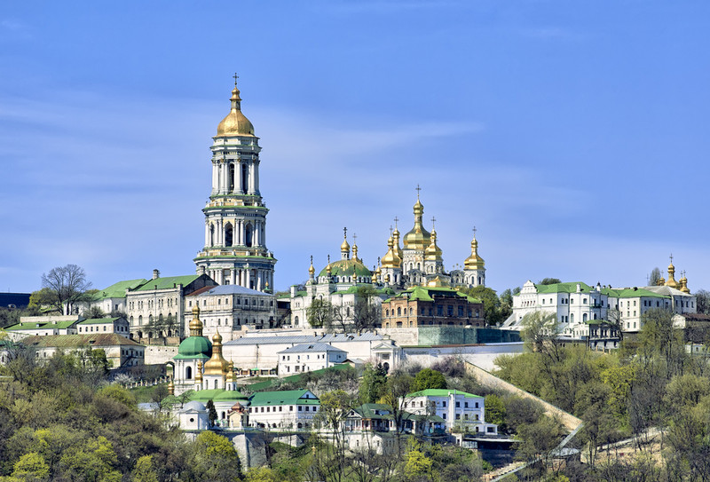
З роками авторитет місця лише зростав. У XVIII ст. Лавра була своєрідною міні-державою: їй підпорядковувався цілий ряд більш дрібних монастирів не лише в Україні, а й в Росії та Білорусі. Києво-Печерській Лаврі в ті часи належало три міста, сім містечок, двісті сіл та хуторів, понад сімдесят тисяч кріпаків, дві папірні, два кінних заводи, а також 11 цегелень та шість скляних заводів.
Всі найприбутковіші види діяльності теж цікавили місцевих настоятелів: Лавра мала на теренах України понад 160 винокурень та майже 200 шинків! Тому так гордо, царським скипетром піднімалася над Києвом лаврська дзвіниця: 96 з половиною метрів заввишки, це вам не жарти. Чи не головну на ті часи київську вертикаль будували 13 років: з 1731 по 1744 рр.

Slide 5
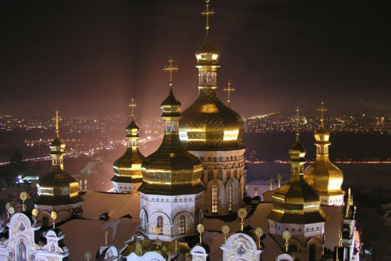
Археологам вдалося віднайти в храмі 78 поховань і напис на стіні, що тут поховані дві дочки і син Володимира Мономаха — черниця Євпраксія і Софія та Великий київський князь Юрій (Долгорукий), легендарний засновник Москви. В 1970 р. в церкві Спаса під розписами XVII ст. було віднайдено древні фрески часів княжої доби, збереженість яких є кращою за фрески Софійського собору і Кирилівської Троїцької церкви. Особливо цінною вважається фреска «Чудесна риболовля на Тиверіадському озері». В церкві Спаса на Берестові в XVII ст. служили і православні, і греко-католицькі священики, храм піднімав з руїни архімандрит Лаври Петро Могила.

Slide 6
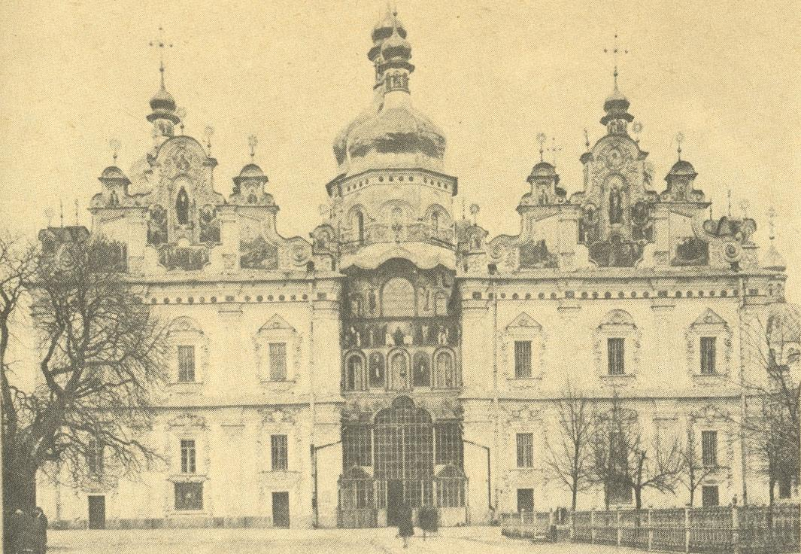
А які в заповіднику музеї! Ще в 1922 р. в Лаврі було створено Музей культів і побуту на основі колекцій Церковно- археологічного музею і Київського університету св. Володимира. Шкода, звичайно, що до музейного фонду ще тоді не увійшли цінності з храмів і ризниць Лаври: вони розпорошилися по музейних збірках Москви та Петербурга. В повоєнні роки на території Лаври з’явилося справжнє музейне містечко, яке й зараз здатне здивувати своїми скарбами.
От, приміром, Державний музей книги та друкарства України (діє з 1975 р.), що розташувався в приміщенні першої київської друкарні (XVII ст.). Понад три тисячі його експонатів розкажуть про виникнення писемності на наших землях, розвиток книгодрукування, шедеври видавничого мистецтва. Тут можна побачити рідкісні стародруки та манускрипти, серед яких «Апостол» та «Буквар» Івана Федорова (1574), Острозька Біблія (1581).
Експонуються друкарські верстати та середньовічні гравюри. А старовинні обкладинки, виконані з шкіри чи оксамиту і прикрашені дорогоцінними каменями та металами, — справжні ювелірні шедеври.
Не менш цікавим буде візит в Державний музей театрального, музичного та кіномистецтва України, який розташувався в колишніх монастирських лікарняних корпусах. Тут зібрані старі афіші, програми, фотографії, сценарії, ноти та сценічні костюми зірок українського театру — П.Саксаганського, С.Крушельницької, І.Карпенка-Карого, М.Заньковецької, Г.Юра. В залах демонструються ескізи декорацій спектаклей, макети, українські вертепи тощо.

